Slide 1
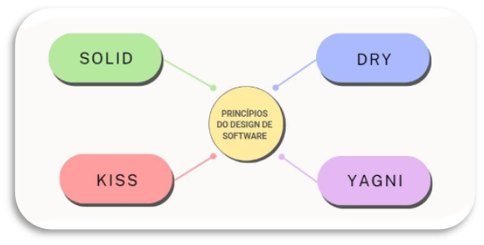
PRINCÍPIOS DESIGN DE SOFTWARE E BOAS PRÁTICAS
SOLID, DRY, YAGNI e KISS

Slide 2
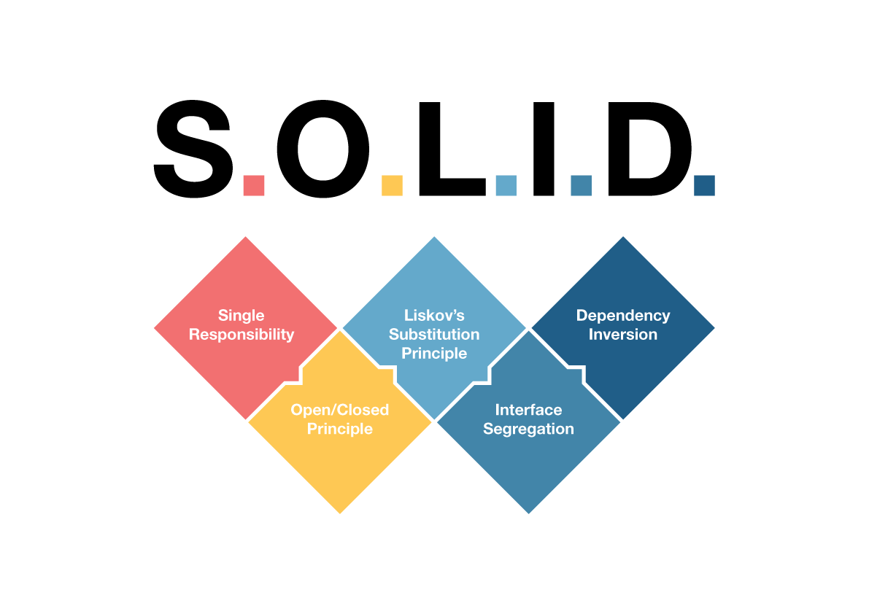
SOLID
É um conjunto de cinco princípios fundamentais de design de software para programação orientada a objetos (OOP). Eles foram formulados por Robert C. Martin (Uncle Bob) e ajudam a criar sistemas mais modulares, escaláveis e fáceis de manter.
Cada princípio do SOLID visa melhorar a organização do código, reduzindo acoplamento e aumentando a coesão.
Benefícios:
  ✅ Código mais modular e reutilizável
  ✅ Facilidade de manutenção e testes.
  ✅ Menos bugs ao modificar funcionalidades.
  ✅ Melhor organização e legibilidade.

Slide 3
S - Single Responsibility Principle (SRP) → Princípio da Responsabilidade Única
É o primeiro princípio do SOLID e afirma que uma classe deve ter apenas uma única responsabilidade. Isso significa que uma classe deve ter apenas uma razão para mudar.
Se uma classe possui múltiplas responsabilidades, qualquer alteração pode impactar funcionalidades não relacionadas, tornando o código difícil de manter, testar e escalar.
Por que usar SRP?
  ✅ Melhor organização do código
  ✅ Facilidade de manutenção (cada classe foca em um único propósito)
  ✅ Maior reutilização de código
  ✅ Menos impacto de mudanças (alterações em uma funcionalidade não afetam outras)
  ✅ Código mais testável (isolamento de responsabilidades)

Slide 4
O - Open/Closed Principle (OCP) - Princípio Aberto/Fechado
É o segundo princípio do SOLID e afirma que "Entidades de software (classes, módulos, funções) devem estar abertas para extensão, mas fechadas para modificação."
Isso significa que devemos conseguir adicionar novas funcionalidades ao sistema sem modificar o código existente. Dessa forma, evitamos que mudanças em uma parte do código causem efeitos colaterais inesperados em outras partes.
Por que usar OCP?
  ✅ Facilita a escalabilidade do sistema
  ✅ Evita que mudanças causem bugs inesperados
  ✅ Mantém o código existente estável e testado
  ✅ Promove o uso de abstrações e polimorfismo

Slide 5
L - Liskov Substitution Principle (LSP) - Princípio da Substituição de Liskov
É o terceiro princípio do SOLID e afirma que "Uma subclasse deve poder ser usada no lugar da sua superclasse sem alterar o comportamento esperado do programa."
Esse princípio foi introduzido por Barbara Liskov em 1987 e garante que uma herança deve ser bem aplicada, ou seja, uma subclasse deve manter a compatibilidade com a classe base para evitar efeitos colaterais inesperados.
Por que usar LSP?
  ✅ Evita heranças incorretas e código frágil
  ✅ Mantém a previsibilidade do comportamento das subclasses
  ✅ Facilita a reutilização e a substituição de classes sem impactar o código existente
  ✅ Garante que o polimorfismo funcione corretamente

Slide 6
I - Interface Segregation Principle (ISP) - Princípio da Segregação de Interfaces
É o quarto princípio do SOLID e afirma que "Nenhum cliente deve ser forçado a depender de métodos que não usa."
Ou seja, devemos evitar a criação de interfaces grandes e genéricas, preferindo interfaces menores e mais específicas para cada tipo de funcionalidade.
O objetivo do ISP é garantir que as classes implementem apenas os métodos que realmente precisam, evitando código inchado e dependências desnecessárias.
Por que usar ISP?
  ✅ Evita dependências desnecessárias
  ✅ Facilita a manutenção do código
  ✅ Permite maior flexibilidade e reuso
  ✅ Garante que classes tenham apenas as responsabilidades que fazem sentido para elas

Slide 7
D - Dependency Inversion Principle (DIP) - Princípio da Inversão de Dependência
É o quinto e último princípio do SOLID. Ele afirma que: “Módulos de alto nível não devem depender de módulos de baixo nível. Ambos devem depender de abstrações.”
Isso significa que o código não deve depender diretamente de implementações concretas, mas sim de abstrações (interfaces ou classes abstratas).
Esse princípio melhora a modularidade, flexibilidade e testabilidade do sistema, evitando um forte acoplamento entre classes.
Por que usar DIP?
  ✅ Reduz o acoplamento entre classes
  ✅ Facilita a manutenção e evolução do código
  ✅ Torna o código mais testável (permite injeção de dependência e mocks)
  ✅ Melhora a flexibilidade e reuso do sistema

Slide 8
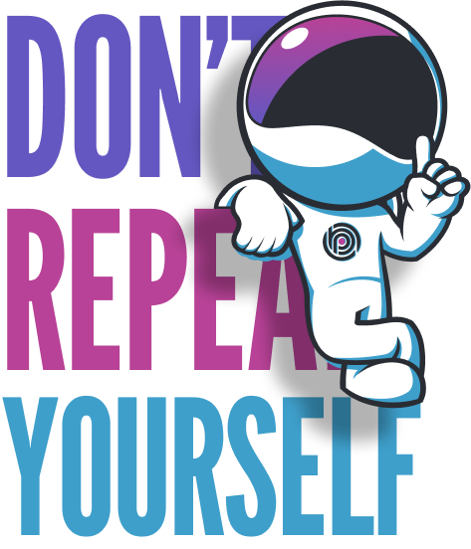
DRY - Não se Repita
O princípio DRY afirma que não devemos duplicar código. Se há trechos de código repetidos, é melhor refatorá-los em funções, classes ou módulos reutilizáveis.
🔹 Objetivo: Evitar código duplicado para reduzir erros, facilitar manutenção e melhorar a organização.

Slide 9

YAGNI - Você Não Vai Precisar Disso
O princípio YAGNI recomenda que não devemos implementar funcionalidades que não são necessárias no momento.
🔹 Objetivo: Evitar código desnecessário, reduzindo a complexidade e melhorando a legibilidade.

Slide 10
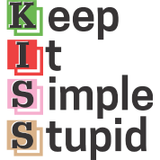
KISS - Mantenha Simples
O princípio KISS sugere que o código deve ser o mais simples possível, sem complexidade desnecessária.
🔹 Objetivo: Escrever código fácil de entender, manter e modificar.

